Slide 1
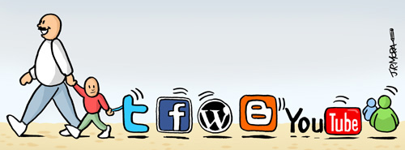
Son préstamos lingüísticos del idioma inglés hacia otro idioma
Son muy comunes en el lenguaje empleado por los adolescentes, debido a la influencia de los medios de comunicación.

Slide 2
Formas para incorporarlos al español
# 1
✔ RAE
http://es.slideshare.net/pazaaz1/anglicismos

Slide 3
# 1
Naturalización de estos préstamos lingüísticos
* Palabras que se han castellanizado:
✔ RAE
fútbol
guachimán
béisbol
güisqui
sándwich
voleibol
escáner
líder …
cambia la ortografía y la pronunciación
= préstamo léxico
http://www.slideshare.net/ksocorro/algunos-problemas-de-traduccin-ingls-espaol-5121191

Slide 4
Formas para incorporarlos al español
# 2
✔ RAE
¿qué otros ejemplos conoces?

Slide 5
Formas para incorporarlos al español
# 3
X RAE
✔ RAE
✔ RAE

Slide 6
Transferencia de estos préstamos lingüísticos
# 3
* Palabras que conservan su forma original:
Internet
shorts
rugby
show
golf
test
blog…
mantiene la ortografía y la pronunciación
✔ RAE
= extranjerismo puro

Slide 7
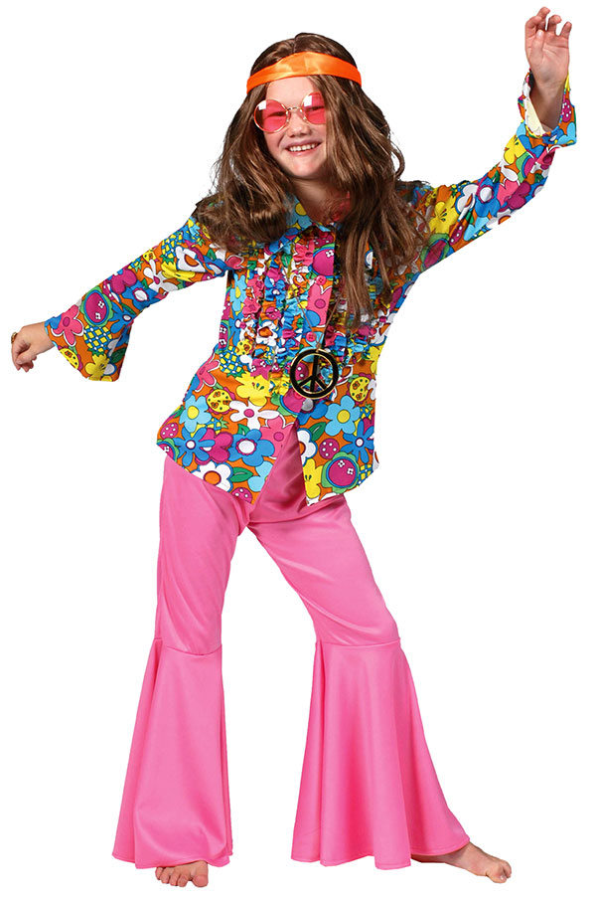
Adaptación o incorporación de estos préstamos lingüísticos
* Palabras que mantiene la ortografía inglesa pero la pronunciación está castellanizada:
hippie ( jipi )
club (club)
pijamas (piyamas) …
✔ RAE

Slide 8
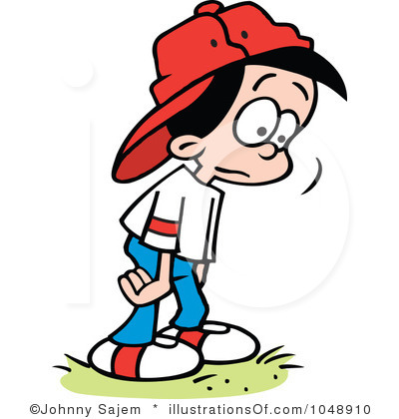
¡ Cuidado con los “falsos amigos” !
Un falso amigo es una palabra de otro idioma que se parece, en la escritura o en la pronunciación, a una palabra de la lengua materna del hablante, pero que tiene un significado diferente.
http://es.wikipedia.org/wiki/Anexo:Falsos_amigos

Slide 9
Algunos ejemplos de “falsos amigos”
Expresión en inglés | Se parece a la expresión | Pero significa | En inglés se utilizaría
library | librería (tienda) | biblioteca | bookstore
confident | confidente | confiado | confidant
(to) contest | contestar | competir | (to) answer
costume | costumbre | disfraz | custom, usage
embarrassed | embarazada | avergonzado(a) | pregnant
exit | éxito | salida | success
fabric | fábrica | tela | factory

